Slide 1
عوامل بیماری زای زنده،اصول گندزدایی واستریلیزاسیون
فصل دوم-فصل ششم
مروری بربیماری های شایع ناشی از میکروارگانیسم ها
و پیشگیری از آن براساس برنامه های سلامت جاری
)بخش چهارم )

Slide 2
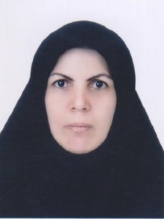
مشخصات سند
مشخصات بسته آموزشی مشخصات مدرس:
حیطه درس:عوامل بیماری زای زنده، نام ونام خانوادگی مدرس:منیژه بهرامیان
اصول گندزدایی واستریلیزاسیون مدرک تحصیلی: کارشناسی ارشد آموزش جامعه نگر
تاریخ آخرین بازنگری: 1399/04/07 موقعیت سازمانی مدرس: مربی
نوبت تهیه: 2 مرکز آموزش بهورزی شهرستان سمیرم
نام فایل: AB-(fasle2-6)-Morrori barBemaryhaye دانشگاه علوم پزشکی وخدمات
az microorganisms va pesgeri nashi shaye بهداشتی درمان اصفهان
edit2(4) barnameh salamt jari asase bar

Slide 3
اهداف آموزشی
انتظار می رود در پایان درس فراگیران بتوانند:
1- بیماری های شایع ناشی از میکرو ارگانیسم ها را بر اساس برنامه سلامت جاری کشور نام ببرند.
2-راه پیشگیری هر بیماری را توضیح دهند.
3-بیماری هایی را که گندزدائی وضدعفونی سطوح، ابزارومحیط در پیشگیری آنها مؤثر است را، طبق متن آموزشی نام ببرند.

Slide 4
سر فصل ها
- مقدمه
- بیماری لپتوسپیروزیس - بیماری سیفلیس
- بیماری سیاه سرفه - بیماری سوزاک
-بیماری ایدز - خلاصه ونتیجه گیری
- بیماری جذام
- بیماری سل
- بیماری تب مالت
- بیماری حصبه
-

Slide 5
مقدمه
در جلسه قبل بیماری های عفونی واگیردار یا بیماری هایی در اثر تماس با میکروارگانیسم ها صحبت و به بیماری های مشمول گزارش فوری پرداخته شد. درادامه بیماری شایع ناشی از میکروارگانیسم ها به معرفی بیماری مشمول گزارش دهی غیرفوری می پردازیم.

Slide 6
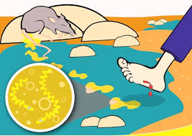
لپتوسپيروز
يكي از مهمترين بيماريهاي عفوني قابل انتقال بين حيوان و انسان
عامل: باکتری لپتوسپيرا
انتقال :عامل بيماري معمولاً ازطريق ادرار حيوان آلوده، دفع شده و سبب آلودگي مزارع ومحيط مي شود.
انتقال بيماري از انسان به انسان بسـيار نـادر اسـت.
به این بیماری تب شالیزار هم می گویند

Slide 7
پيشگيري:
جداسازي بيمارو گندزدايي مواد و وسايل آلوده.
استفاده از وسايل حفاظتي هنگام كار در محيطهاي آلوده
واكسيناسيون حيوانات اهلي وجداسازي حيوانات آلوده.
شناسايي آبها وخاكهاي آلوده ودرصورت امكان زهكشي آب آنها.
آموزش رعايت اصول بهداشت فردي و راههاي انتقال بيماري به كارگران و كشاورزان و برنجكاران.
اجتناب از شنا يا راه رفتن در آبهاي آلوده در افراد در معرض خطر.

Slide 8
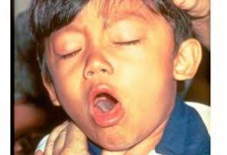
سياه سرفه
بیماری دستگاه تنفس ، فقط انسان را گرفتار می کند.
عامل:باکتری به نام برده تلاپرتوسيس
پيشگيري
آموزش مردم و به خصوص والدين نوزادان
درباره مزاياي واكسيناسيون نوزادان.
واكسيناسيون عليه سياه سرفه مطابق برنامه

Slide 9
ایدز
ايدز بيماري سندرميك و نشان دهنده مراحل آخر ابتلا به ويروس نقص ايمني انسان ((HIVاست.
راههاي انتقال بيماري:
انتقال جنسي
تماسهاي خوني نظير تزريق خون يافرآورده هاي خوني،
استفاده از وسايل تزريقي مشترك،
انتقال از مادر به كودك، در حين بارداري، زايمان و شيرده
پيوند اعضا
.

Slide 10
پيشگيري:
پيشگيري در تماس جنسي
پيشگيري در اعتياد تزريقي
پيشگيري در انتقـال خـون و فرآورده هاي خوني و پيوند اعضا:
پيشگيري در سرايت از طريق مادر به فرزند

Slide 11
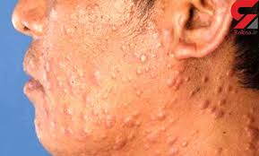
جذام
جذام يك بيماري مزمن عفوني است . عمدتاً پوست، اعصاب محيطي و مخاط دستگاه تنفسي فوقاني و نيز چشمها راگرفتار مي سازد.
عامل بیماری :باسيلي به نام (مايكو باكتريوم لپرا) است.
پيشگيري
تشخيص زودرس بيماري.
درمان منظم و تاكيد بر ادامه و تكميل دوره درماني.
آموزش عمومي در مورد نشانه هاي پوستي و عصبي بيماري

Slide 12
پيشگيري
آموزش در زمينه مراقبت از اعضاي دچار اختلال حس و آسيب عصبي براي پيشگيري از معلوليت.
آموزش در زمينه مراقبت از زخمها و دفورميتي ها براي پيشگيري از پيشرفت معلوليت.
معاينه ساليانه اطرافيان و موارد تماس بيماران از جمله خانواده و افرادي كه زير يك سقف زندگي مي كنند

Slide 13
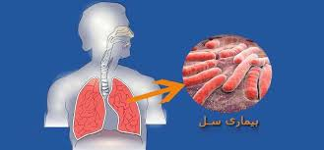
سل
بيماري عفونی 80%بافت ریه را درگیر می کند.
عامل: مايكوباكتريوم توبركلوزيس
انواع سل:
1-ریوی 2-غیر ریوی
از طریق سرفه ، عطسه و هوای تنفسی بیمار در
هوا پخش می شود.

Slide 14
پیشگیری
مهم ترين راه پيشگيري از سل، حذف منابع انتشار بيماري
ارتقاء سطح بهداشت در جامعه و محيط زندگي افراد
وجود تهويه و نور كافي در اتاق بيماران و تغذيه مناسب آنان
واكسيناسيون BCGبدو تولد
استقرار برنامه كنترل عفونت سل
درمان دارويي پيشگيرانه يا پروفيلاكتيك براي گروه هاي در معرض خطر متوسط و بالاتر

Slide 15
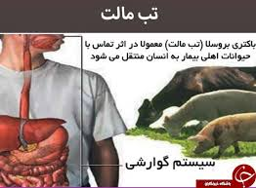
تب مالت (بروسلوزیس)
بیماری مشترک انسان ودام
عامل :باکتری به نام بروسلا
راه انتقال به دوصورت اتفاق می افتد:
1- انتقال حیوان به انسان
2-انتقال انسان به انسان
مخزن بیماری:
گاو، گوسفند،بز
این بیماری بیشتر یک بیماری شغلی است
معمولا با تب دوره ای نامنظم یا متناوب وتعریق به خصوص درشب همراه است.

Slide 16
پيشگيري:
جوشاندن شیر به مدت 5 دقيقه
نگهداري پنير تازه به مدت حداقل 2ماه در آب نمك
رعایت نکات حفاظت فردی توسط کشاورزان، كارگران كشتارگاهها و كارخانجات بسته بندي گوشت
افرادي كه با پوست حيوانات سر و كار دارند، از پوشش محافظ دستها و بدن استفاده كنند..
مهم:تاريخچه ي بيماري از اهميت زيادي در تشخيص بيماري به خصوص در افرادي كه با حيوانات تماس دارند

Slide 17
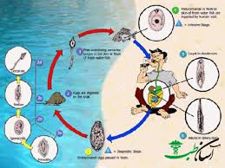
تيفوئيد (حصبه)
بيماري منتقله ازمواد غذايي آلوده است.
بيشترين شيوع را در فصل تابستان و اوايل پائيز دارد.
عامل: بيماري توسط سالمونلا.
انتقال: تماس مدفوعي دهاني، انسان را آلوده مي كند.
منبع عفونت:
-فرد ناقل سالم، فرد بیمار
-سبزیجات آلوده با فضولات انسانی،پشه
.

Slide 18
پيشگيري
آموزش همگانی:
پاستوریزه کردن یا جوشاندن شیر وکلیه محصولات لبنی
دفع صحیح فضولات انسانی
تامین آب سالم به منظور آشامیدن ،شستشوی سبزیجات ومیوه جات وظروف
کنترل حشرات توسط حشره کش ها ودفع صحیح زباله در کیسه های نایلونی

Slide 19
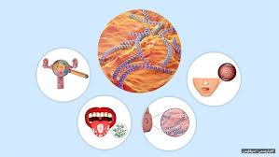
بیماری های آمیزشی
1-سیفلیس
عامل : باکتری ترپونما پالیدوم
راه انتقال: 1-ارتباط مستقیم جنسی با فرد آلوده
2-از طریق زخم های عفونی فرد آلوده
2- سوزاك
بیماریهای مقاربتی ،ناحیه تناسلی است.
عامل:نایسریا گونورا یا گنوکوک
عوارض مهم آن التهاب وچسبندگی لوله های رحمی وعقیم شدن است.

Slide 20
پيشگيري
مشاوره و آموزش به بيمار در زمينه هاي رفتارهاي جنسي سالم
توصيه و آموزش استفاده از كاندوم
توصيه به ضدعفوني كردن لباس زير بيمار و شريك جنسي وي
استفاده از آفتاب براي خشك كردن لباسها.
آموزش جامعه در مورد بيماري، علائم و ضرورت مراجعه براي دريافت درمان

Slide 21
خلاصه ونتیجه گیری
درطی چهار جلسه مروری بر بیماری های ناشی از میکروارگانیسم ها بر اساس برنامه نظام سلامت جاری کشور انجام شد. گفتیم که تعدادی از این بیماری ها در صورت بروز باید به صورت تلفنی و فوری به مرکز مبارزه با بیماری شبکه بهداشت گزارش شوند، وراه پیشگیری از آنها را باهم مرور کردیم.
ان شاا... در درس بیماری های واگیر به طور کامل علایم، تشخیص ودرمان این بیماری های خدمت شما بزرگواران ارائه خواهد شد.

Slide 22
پرسش وتمرین
1- جهت پیشگیری از کدام نوع هپاتیت نظارت بر تهیه مواد غذایی ضروری می باشد؟
الف- A,B ب-B,C ج- C,E د-A,E
2-کدام گزین"مهمترین راه پیشگیری از بیماری سل" را صحیح نشان
می دهد؟
الف-حذف منابع انتشار با درمان ب- واکسیناسیون BCG
ج-درمان پروفیلاکسی بیماران د-وجود تهویه مناسب در اتاق بیمار
3-کدام میکروارگانیسم زیر عامل ایجاد لیشمانیوز می باشد؟
الف-قارچ ب- انگل ج- ویروس د-باکتری

Slide 23
4-عبارت زیر در مورد کدام بیماری صحیح است؟
"بیماری میکروبی حاد مشترک بین انسان ودام برروی پوست اثر می
کند ولی بندرت ممکن است دستگاه تنفس وگوارش راهم در گیرکند.
"الف-سیاه سرفه ب- حصبه ج- سیاه زخم د- شیگلوز
5-عبارت زیر کدام بیماری را توصیف می کند؟
"غالبا یک بیماری روستایی است وگله داران رابیشتر از بقیه افراد گرفتار می کند.عامل آن یک انگل از خانواده کرم های مسطح است."
الف-لیپتوسیپروزیس ب-شیگلوزیس
ج-فاسیولیازیس د- لیشمانیوزیس

Slide 24
منابع
1-مدیریت توسعه وارتقاءشبکه. آموزشی بیماری های واگیر (1)از مجموعه کتب بهورزی. معاونت بهداشت،دانشگاه علوم پزشکی مشهد،1396
2-مدیریت توسعه وارتقاءشبکه. آموزشی بیماری های واگیر (2)از مجموعه کتب بهورزی. معاونت بهداشت،دانشگاه علوم پزشکی مشهد،1396
3-مرکز مدیریت بیماری های واگیر. راهنمای جامع نظام مراقبت بیماری های واگیربرای پزشك خانواده، معاونت بهداشت. وزارت بهداشت، درمان و آموزش پزشكی.زمستان 91
4-طباطبائی،س،م.زهرائی،م،احمدی نیا،ه،قطبی،م،رحیمی،ف.اصول پیشگیری ومراقبت ازبیماریها.ناشر انتشارات روح قلم.1385

Slide 25
لطفاً نظرات و پیشنهادات خود پیرامون این بسته آموزشی را به آدرس زیر ارسال کنید
دانشگاه علوم پزشکی و خدمات بهداشتی درمانی اصفهان
مرکز آموزش بهورزی سمیرم
Email : beh.semirom@phc.mui.ac.ir
باتشکر از بذل توجه شما

